Slide 1
编译原理与技术 课程设计 验收报告 Grp Name：源神启动
计算机学院（国家示范性软件学院）2021211308班
杨凯丞 韩岳松 惠大鹏 叶沛鑫
2021211160 2021211163 2021211168 2021211174
郭泽远 郭晨旭 吴显科
2021211183 2021211184 2021211391

Slide 2
1. 课程设计工作总结

Slide 3
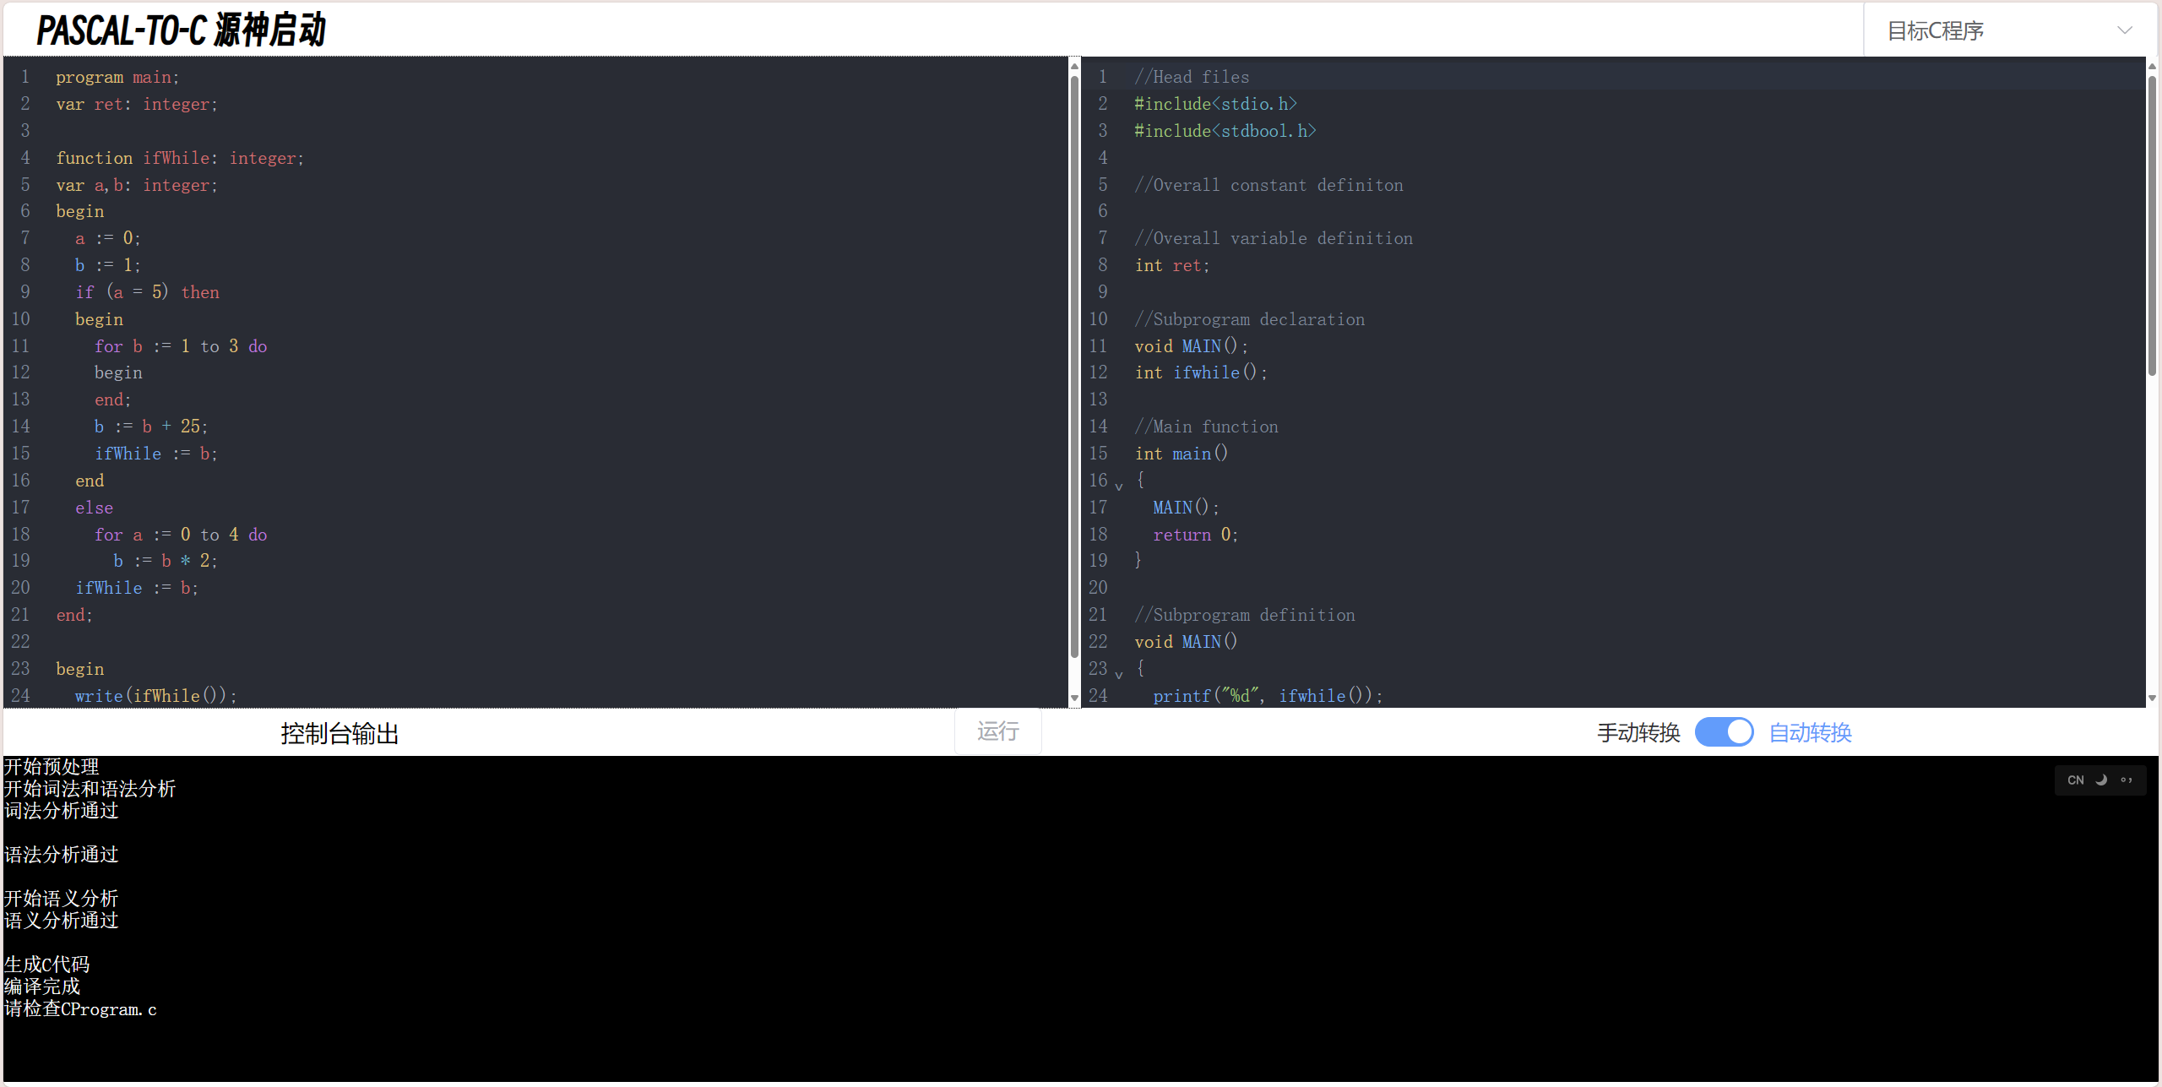
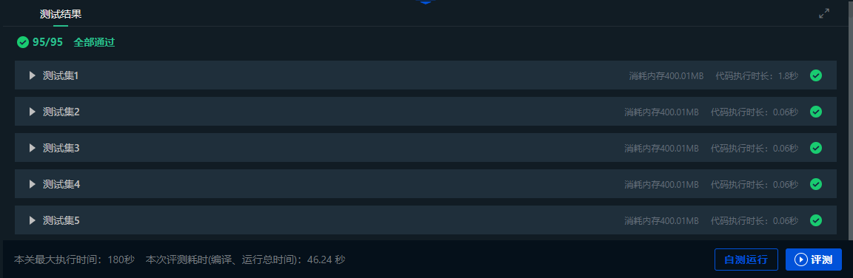
我们完成的工作
-Pascal-S 到 C的编译器
-100%通过头歌平台OJ测试
-功能完备，界面美观的web前端
-详细的报告和运行说明

Slide 4
支持的Pascal-S语法
基础功能全部实现：
包括参数的引用调用、Pascal“函数名可以作为特殊的变量来使用，代表函数的返回值”的特性
额外支持：
writeln函数
exit函数
while语句
repeat语句
break语句
字符串常量，字符串的输出
布尔类型字面量true和false

Slide 5
项目亮点2

Slide 6
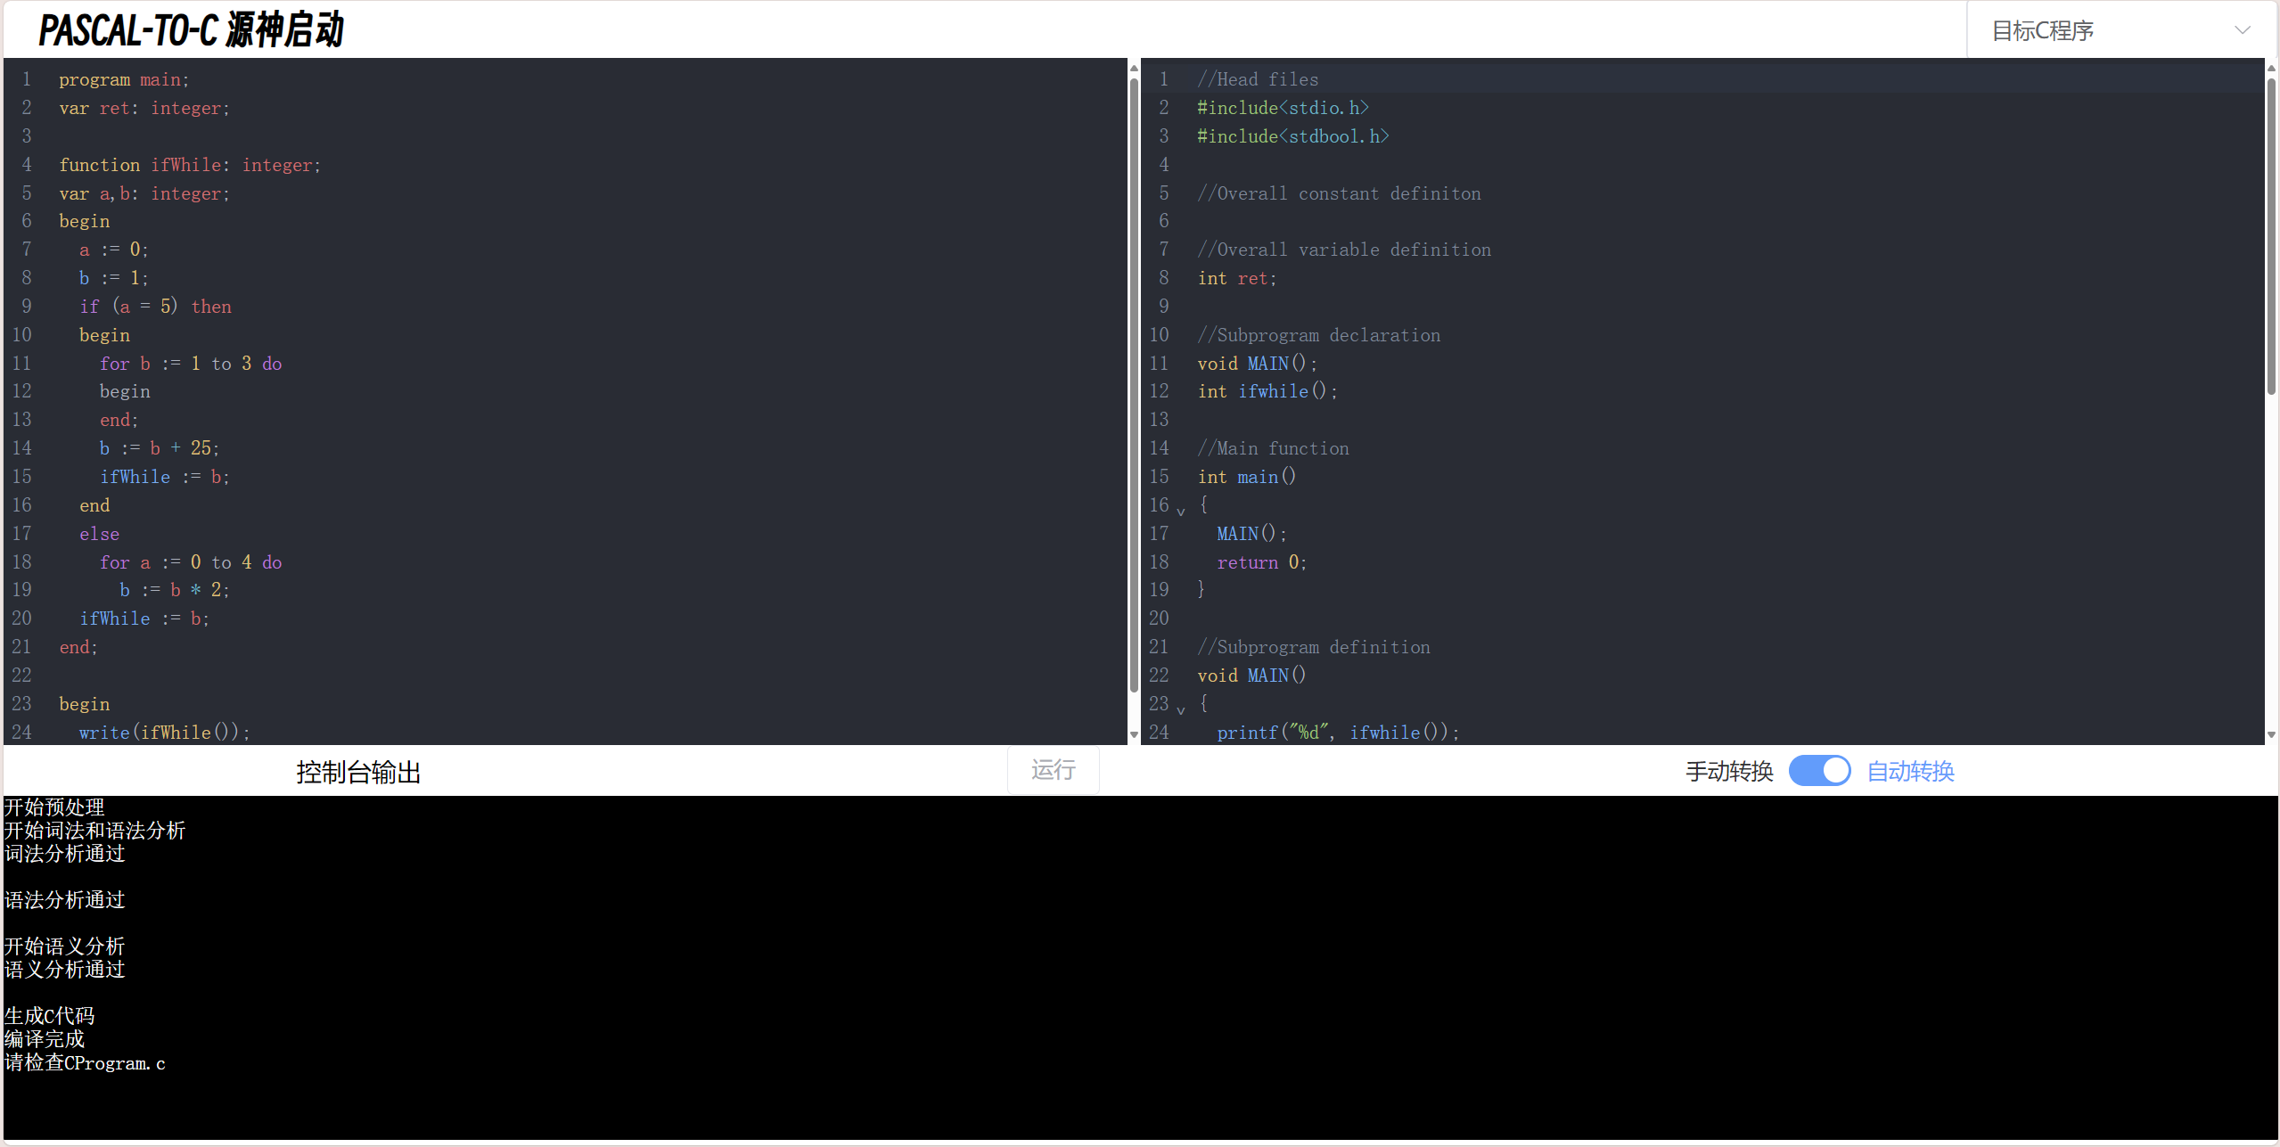
Web 前端
类VSCode的编辑器界面
可查看中间步骤输出，便于Debug
带有控制台，便于查看报错信息
随用户输入的实时转换

Slide 7
Web 前端
Demo

Slide 8
2. 分工和个人工作总结

Slide 9
组内工作分工
姓名 | 学号 | 分工 | 贡献度
杨凯丞 | 2021211160 | 组长，组织协调各阶段分工并跟进进度，负责头歌平台测试以及对问题进行分析和定位，负责普通语法树转抽象语法树的设计与实现。 | 16%
韩岳松 | 2021211163 | 负责词法分析的设计、命令行界面和Web前端的交互，以及文档和测试验收工作。 | 14%
惠大鹏 | 2021211168 | 负责语义分析中语义分析策略的设计与实现及相关调试。 | 14%
叶沛鑫 | 2021211174 | 负责语义分析中符号表的定义和相关操作的设计和实现，以及符号表的输出 | 14%
郭泽远 | 2021211183 | 负责词法分析的设计与实现，以及pascal程序的预处理。 | 14%
郭晨旭 | 2021211184 | 负责根据AST和符号表输出Pascal-S程序对应的C语言代码，以及代码生成和整体测试的相关报告撰写 | 14%
吴显科 | 2021211391 | 负责语法分析生成普通语法树，主要包括：语法规则设计、调试及相关测试的设计 | 14%

Slide 10
个人工作：郭泽远
Title：
正文

Slide 11
个人工作：吴显科
Title：
正文

Slide 12
个人工作：杨凯丞
Title：
正文

Slide 13
个人工作：惠大鹏
Title：
正文

Slide 14
个人工作：叶沛鑫
符号名称
符号类型
符号所在源代码行号
符号的分类
符号的值（如果是常量）
维度或参数个数（对于数组或函数）
指向子符号表的指针
各种参数的设置...
指向存储该对象的指针
符号名称到表项列表的映射
处理同名符号的映射
各种参数的添加...
符号表类
符号表项类

Slide 15
个人工作：叶沛鑫
如下参数的添加和设置：
传值参数
引用参数
普通变量
常量
数组
过程
函数
子符号表
主/子程序名
主程序参数
查找
找到第N个形参类型
检查第N个形参是否为引用调用
插入
检查是否重名
定位和重定位
检查第N维下标是否越界
符号表的方法
符号表项的其它操作

Slide 16
个人工作：叶沛鑫
根据标识符查找所在符号表中的位置
检查ID是否为引用参数
可视化输出符号表的内容
形参重定义
程序名重定义
标识符重定义
数组上界小于下界
修改上界为下界值
对外接口
错误处理与恢复

Slide 17
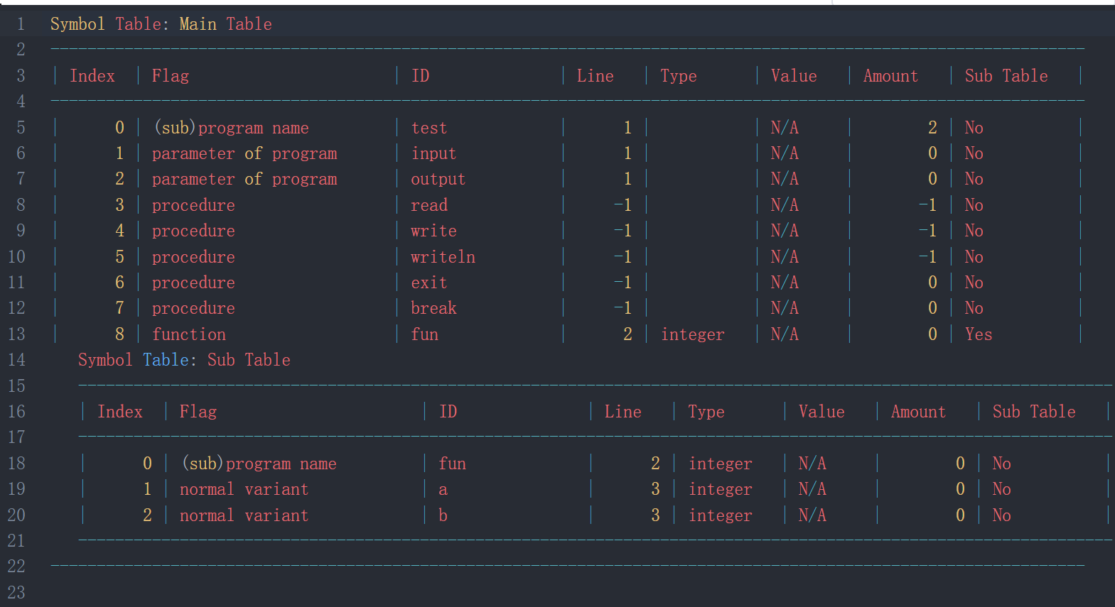
个人工作：叶沛鑫
符号表可视化输出展示

Slide 18
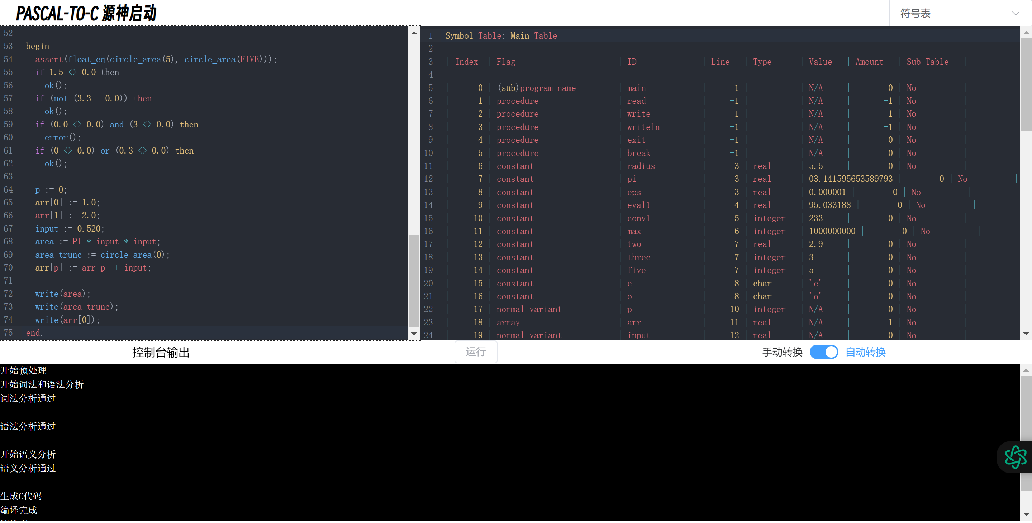
个人工作：叶沛鑫
符号表可视化输出展示

Slide 19
个人工作：郭晨旭
Title：
正文

Slide 20
个人工作：韩岳松
Title：
正文

